Slide 1
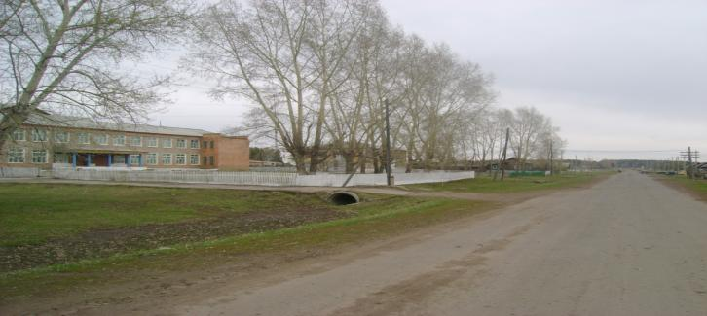
Место Памяти нашего села

Slide 2
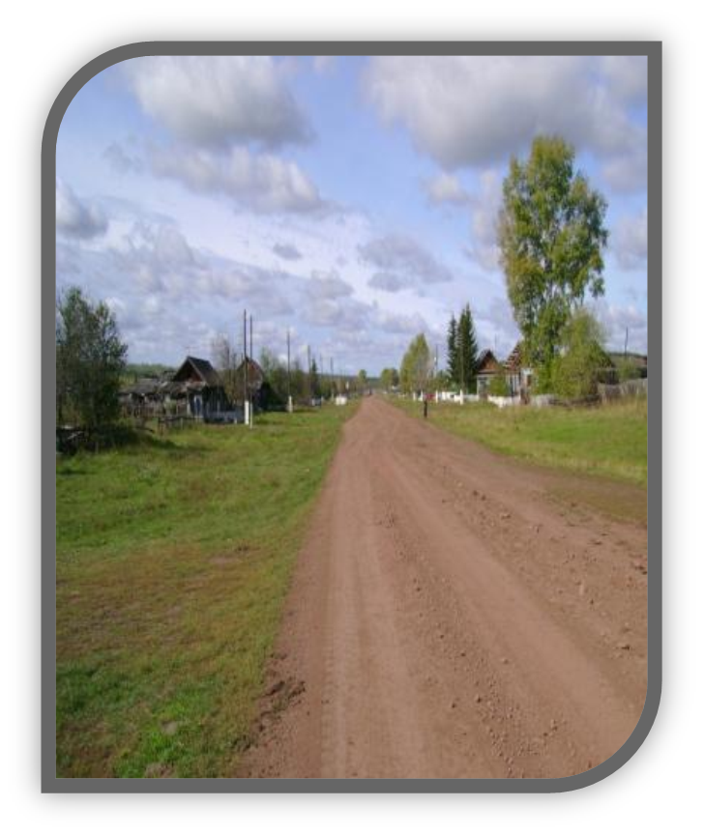
Место Памяти нашего села
Историческая достопримечательность нашего села – памятник воинам – землякам, погибшим в годы Великой Отечественной войны.

Slide 3
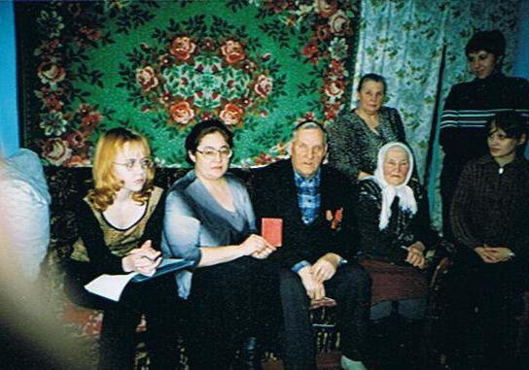
« Сменяя друг друга
идут поколения,
но память о прошлом
не знает забвенья. И грозные строки
взывают с гранита
«никто не забыт, ничто не забыто».

Slide 4
Великая Отечественная война
Красноярский край
Ушло на фронт – 465 тыс. человек.
Вернулось домой – 285 тыс. человек.
Дзержинский район
Ушло на фронт – 5100 человек
Вернулось домой – 2468 человек
Орловский сельсовет
Ушло на фронт – 400 человек
Вернулось домой – 94 человека

Slide 5
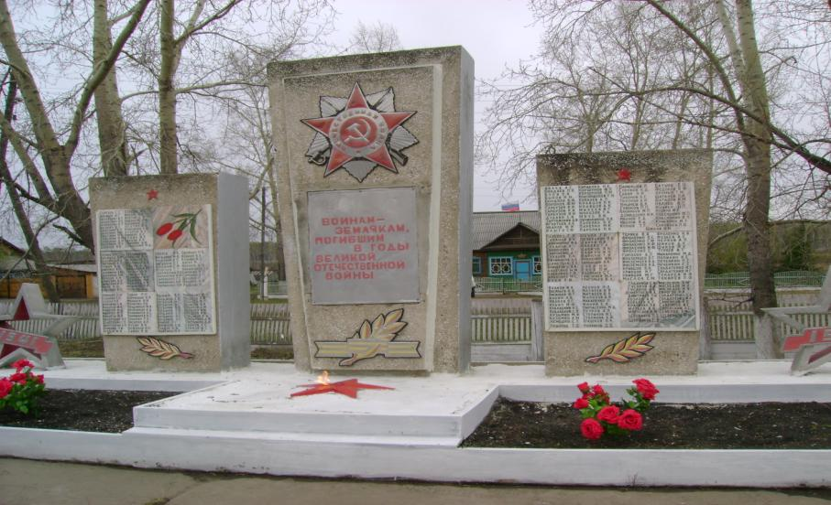
Памятник землякам, погибшим в годы Великой Отечественной войны

Slide 6
История создания памятника
Инициатива построить памятник принадлежала председателю колхоза «Красный маяк» Оль Е.Е.
Монтировала памятник бригада строителей – Власюк В.Д., Власюк М.Т., Зелинский М., Антипов В.
Надписи на мемориальной доске делал Виноградов.
Чеканку выполнял художник из с. Дзержинского, имя его не установлено

Slide 7
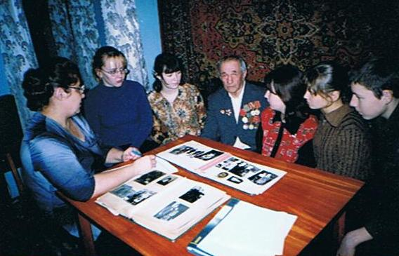
История создания памятника
Чтобы восстановить списки погибших , учащиеся и учителя нашей школы встречались с фронтовиками, слушали их рассказы о войне, о земляках.

Slide 8
Описание памятника
Памятник состоит из трех частей, выполненных из мелкого камня, залитых бетоном. Центральная часть самая высокая, на ней изображен орден войны. Мемориальная доска с надписью «Войнам – землякам, погибшим в годы Великой Отечественной войны». Под ней изображена георгиевская лента.

Slide 9
Описание памятника
По правую и левую сторону от центральной плиты расположены, плиты поменьше на которых установлены мемориальные доски с выбитыми на мраморе фамилиями участников Великой Отечественной войны. Плиты украшены красными звездами и лавровыми ветками.
Постамент выложен плиткой, по краям стоят звезды которые покрашены красной краской. На них выбиты даты войны 1941-1945гг.

Slide 10
Описание памятника
На противоположной стороне на
меньших плитах выбиты слова:
« Над прахом погибших героев
не плачьте, но не забудьте
их светлых имен».

Slide 11
Роль памятника в жизни села
Когда открылся памятник, возле него стали проходить встречи с ветеранами войны, митинги славы на 9 мая, митинги памяти 22 июня.
Люди приносят цветы, ставят свечи. Ищут фамилии своих знакомых, родных и близких, чтут их память минутой молчания.

Slide 12
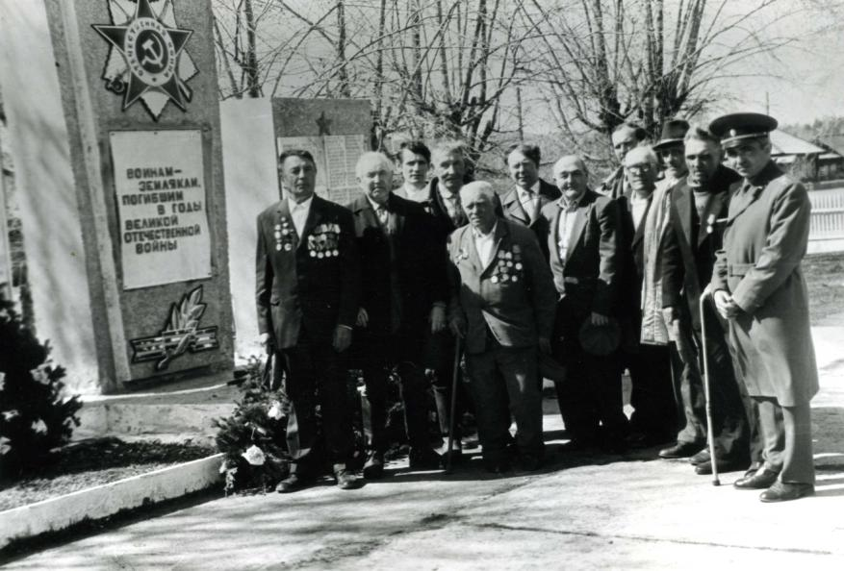

Slide 13
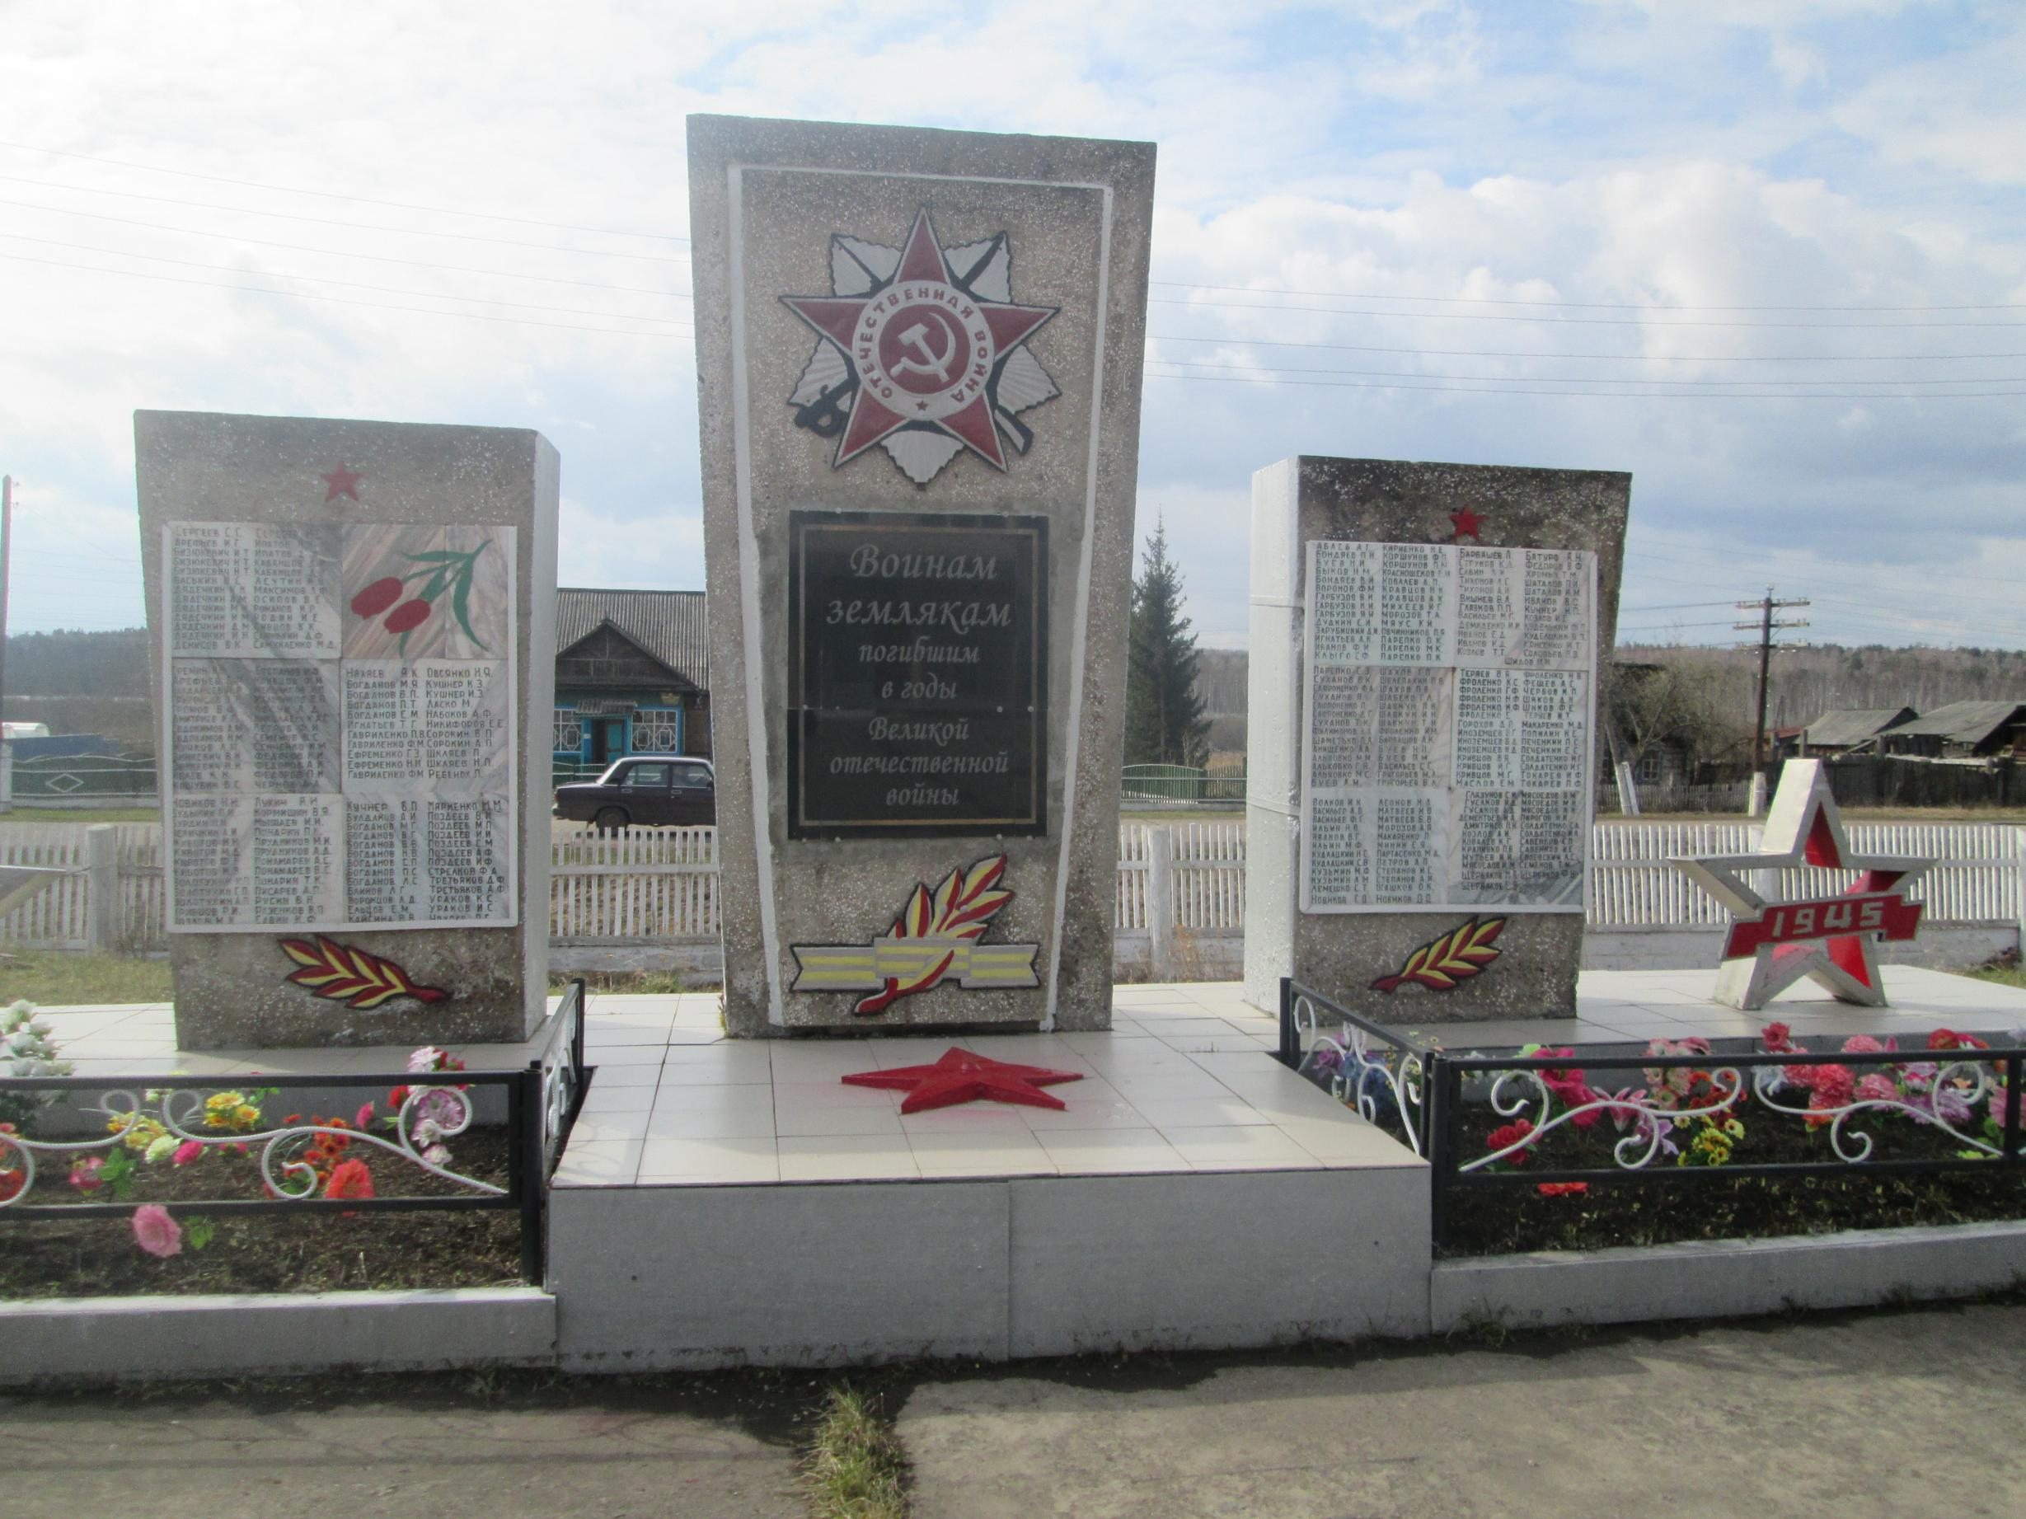

Slide 14
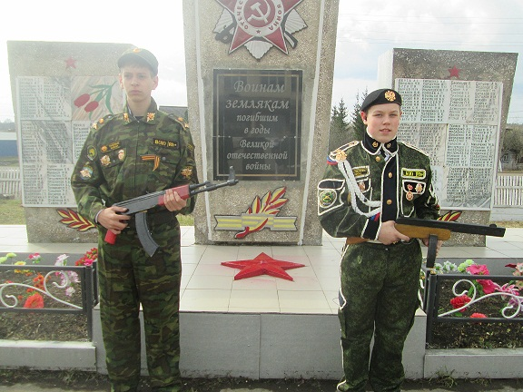

Slide 15
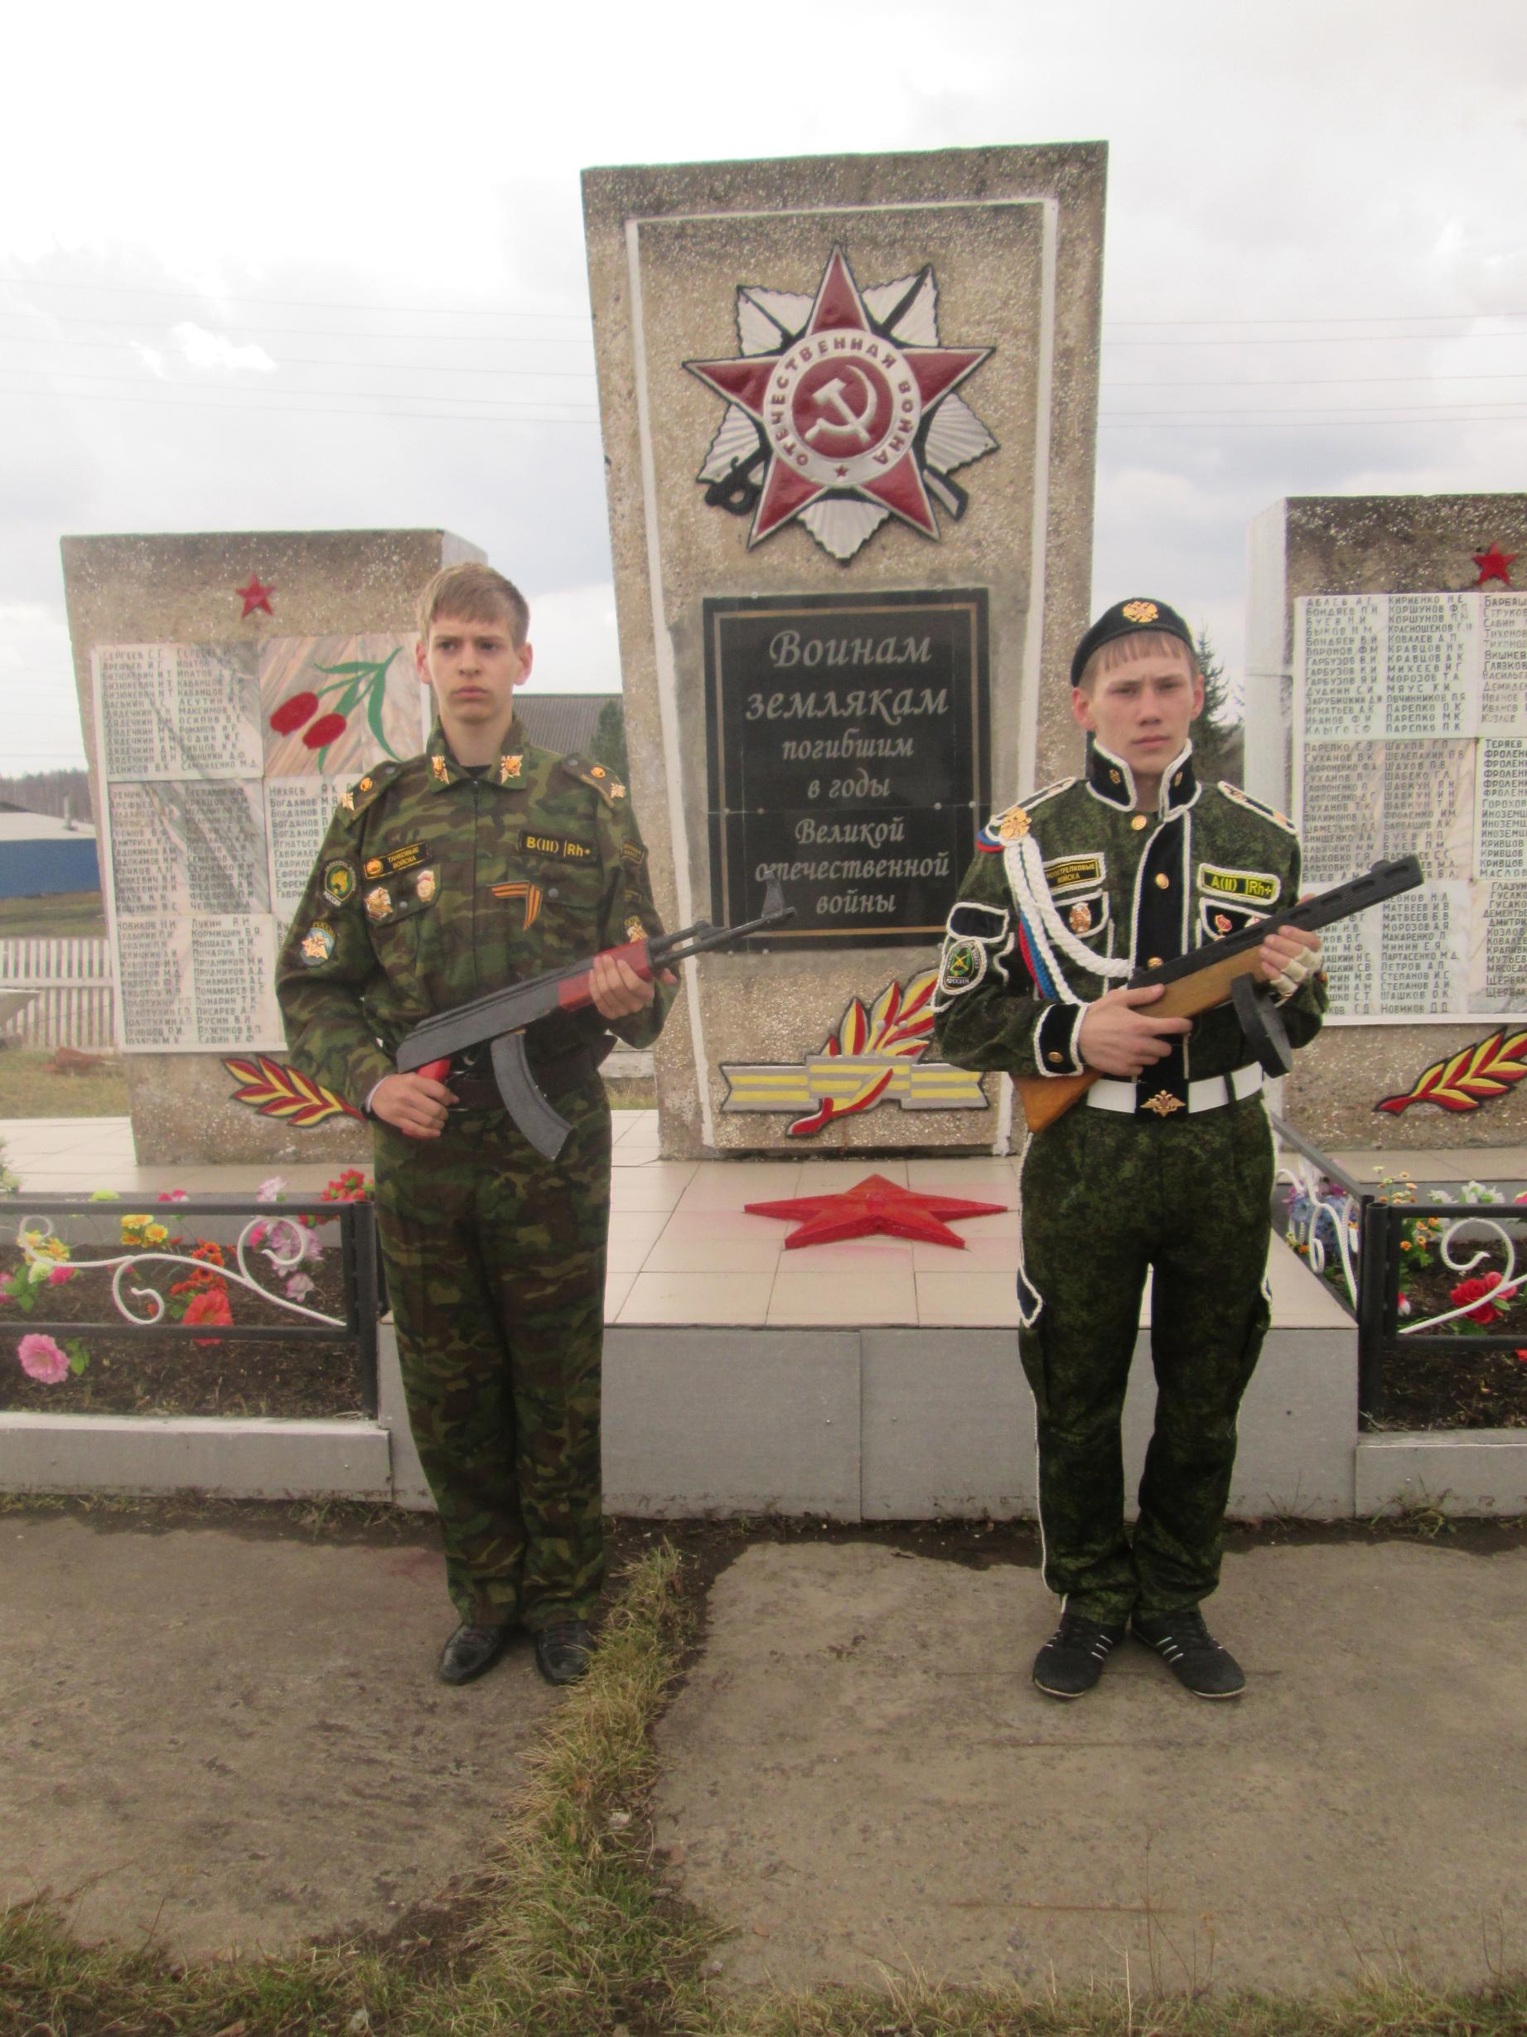

Slide 16
